Slide 1

App Egresados para proceso de titulación
OPTIMIZACIÓN Y GESTIÓN EFICIENTE DE LOS PROCESOS ACADÉMICOS
Notes:
El contenido generado por IA puede ser incorrecto. ---

Slide 2
Introducción
Notes:
--- Esta diapositiva hace referencia a información del siguiente archivo: https://conkal-my.sharepoint.com/personal/l22800126_conkal_tecnm_mx/Documents/Archivos%20de%20chat%20de%20Microsoft%C2%A0Copilot/Evoluci%C3%B3n%20del%20Producto.pdf Objetivo y problemática del sistema

Slide 3

Objetivo y problemática del sistema.
Digitalización del proceso
El proyecto busca digitalizar el proceso de titulación para agilizar y facilitar la gestión de documentos y trámites.
Problemas actuales
Los procesos manuales generan retrasos, falta de seguimiento y comunicación ineficiente entre estudiantes y personal.
Solución integral
La plataforma centraliza funciones clave como seguimiento, comunicación directa y notificaciones automáticas.
Beneficios esperados
Mejorar la transparencia, reducir trámites presenciales y garantizar la seguridad de datos académicos.
Notes:
--- Esta diapositiva hace referencia a información del siguiente archivo: https://conkal-my.sharepoint.com/personal/l22800126_conkal_tecnm_mx/Documents/Archivos%20de%20chat%20de%20Microsoft%C2%A0Copilot/Evoluci%C3%B3n%20del%20Producto.pdf El objetivo principal del proyecto es digitalizar y agilizar el proceso de titulación para los egresados del TecNM Conkal. Actualmente, los procesos manuales generan retrasos, falta de seguimiento y escasa comunicación entre estudiantes y personal administrativo. Esta situación afecta la eficiencia institucional y la experiencia del usuario. El sistema propuesto busca resolver estos problemas mediante una plataforma integral que centraliza funciones clave como la carga de documentos, seguimiento del proceso, comunicación directa y notificaciones automáticas. Al implementar esta solución, se espera mejorar la transparencia, reducir trámites presenciales y garantizar la seguridad de los datos académicos.

Slide 4
Evolución del Producto
Notes:
--- Esta diapositiva hace referencia a información del siguiente archivo: https://conkal-my.sharepoint.com/personal/l22800126_conkal_tecnm_mx/Documents/Archivos%20de%20chat%20de%20Microsoft%C2%A0Copilot/Evoluci%C3%B3n%20del%20Producto.pdf Transición de concepto a solución digital

Slide 5
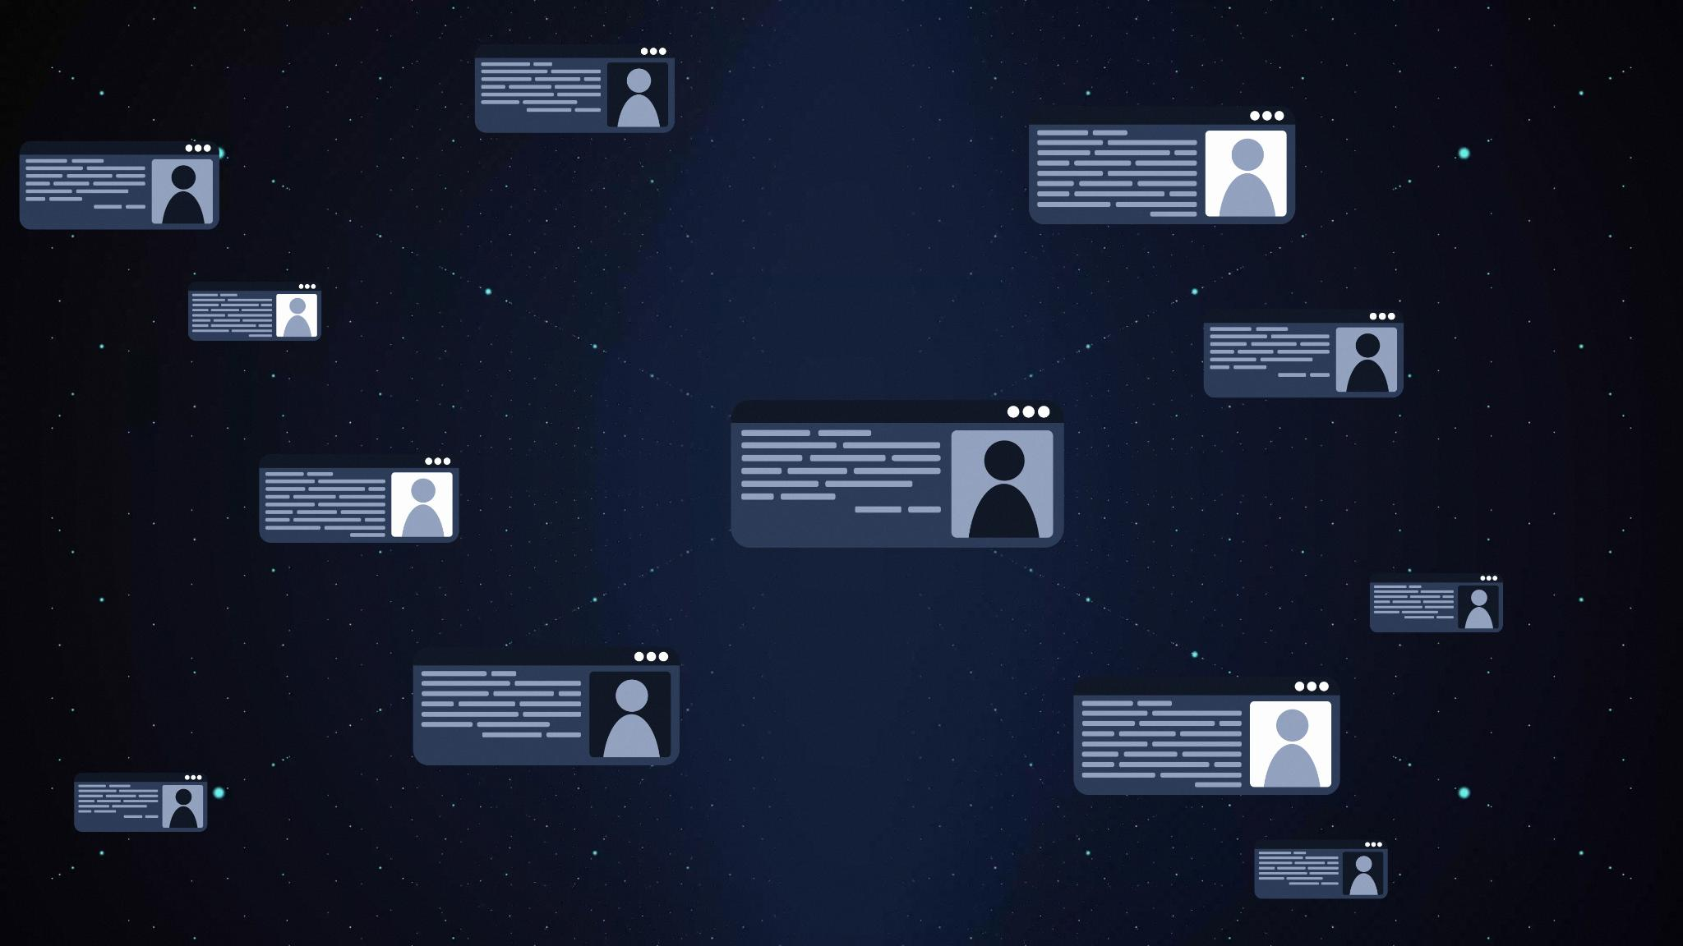
Transición de concepto a solución digital
Evolución de producto digital
El producto pasó de una idea a una solución digital completa con mejoras en UI/UX y usabilidad.
Pantalla de inicio y perfil
La pantalla de inicio muestra progreso de titulación y el perfil organiza datos académicos claramente.
Funcionalidades mínimas viables
Incluye registro, carga segura, control de estatus, notificaciones y chat interno para usuarios.
Doble interfaz para roles
Sistema con interfaces separadas para egresados y personal administrativo según sus necesidades.
Notes:
--- Esta diapositiva hace referencia a información del siguiente archivo: https://conkal-my.sharepoint.com/personal/l22800126_conkal_tecnm_mx/Documents/Archivos%20de%20chat%20de%20Microsoft%C2%A0Copilot/Evoluci%C3%B3n%20del%20Producto.pdf El producto evolucionó desde una idea conceptual hasta convertirse en una solución digital integral. Se realizaron mejoras significativas en la interfaz de usuario (UI/UX), priorizando la usabilidad y la jerarquía de la información. La pantalla de inicio destaca el progreso de titulación, mientras que el perfil segmenta los datos académicos de forma clara. Se implementó una barra de navegación inferior que facilita el acceso a módulos esenciales como Perfil, Progreso y Mensajes. Además, se formalizó el alcance funcional con funcionalidades mínimas viables como registro, carga segura, control de estatus, notificaciones y chat interno. El sistema contempla una doble interfaz para egresados y personal administrativo, atendiendo las necesidades específicas de cada rol.

Slide 6
Arquitectura y Funcionalidades
Notes:
--- Esta diapositiva hace referencia a información del siguiente archivo: https://conkal-my.sharepoint.com/personal/l22800126_conkal_tecnm_mx/Documents/Archivos%20de%20chat%20de%20Microsoft%C2%A0Copilot/Evoluci%C3%B3n%20del%20Producto.pdf,https://conkal-my.sharepoint.com/personal/l22800126_conkal_tecnm_mx/Documents/Archivos%20de%20chat%20de%20Microsoft%C2%A0Copilot/Competencias%20Espec%C3%ADficas_2%20(1).pdf Módulos clave del sistema

Slide 7
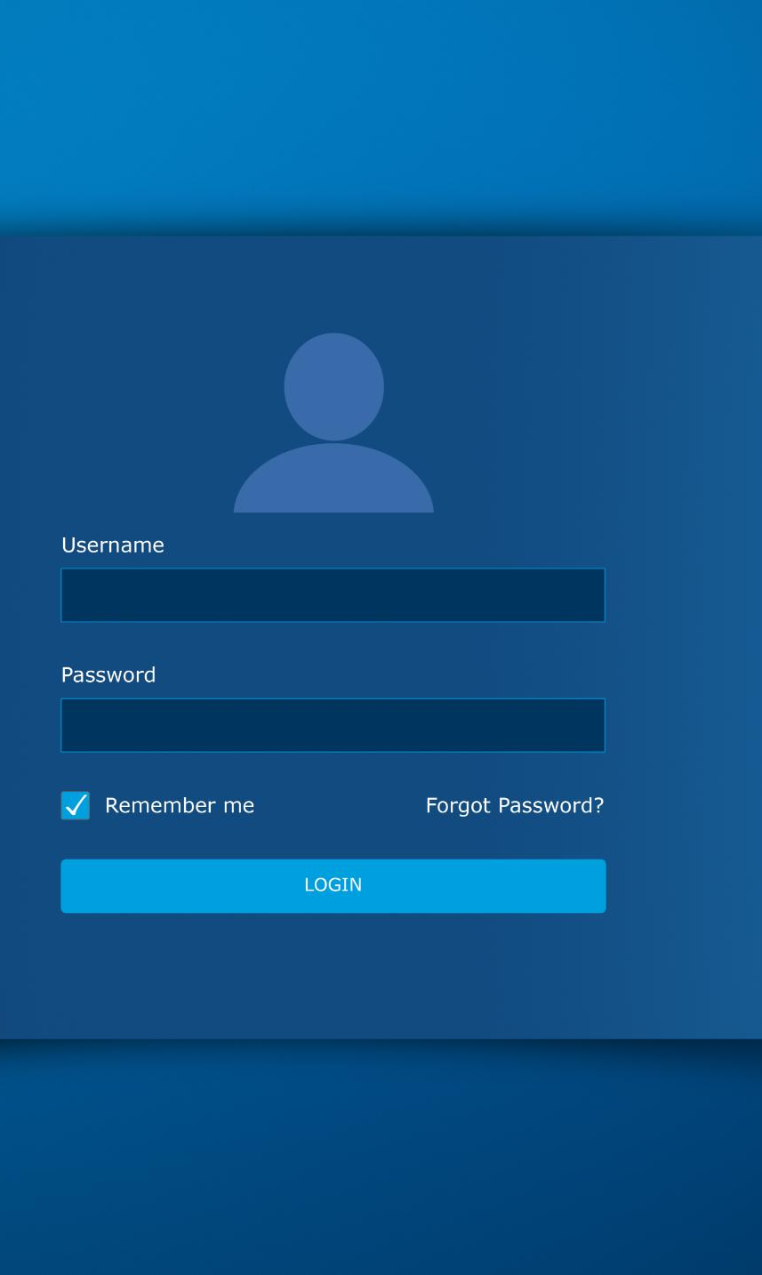
Módulos clave del sistema
Gestión del Perfil
El módulo de Perfil permite visualizar y editar información académica y personal de manera sencilla y segura.
Carga y Validación de Documentos
El módulo de Expediente facilita la carga y validación de documentos con formatos y tamaños específicos.
Seguimiento del Estatus
El módulo de Estatus presenta el avance del proceso mediante una línea de tiempo visual clara y accesible.
Comunicación y Notificaciones
La mensajería interna y sistema de notificaciones facilitan la comunicación y alertas sobre eventos importantes.
Notes:
--- Esta diapositiva hace referencia a información del siguiente archivo: https://conkal-my.sharepoint.com/personal/l22800126_conkal_tecnm_mx/Documents/Archivos%20de%20chat%20de%20Microsoft%C2%A0Copilot/Evoluci%C3%B3n%20del%20Producto.pdf,https://conkal-my.sharepoint.com/personal/l22800126_conkal_tecnm_mx/Documents/Archivos%20de%20chat%20de%20Microsoft%C2%A0Copilot/Competencias%20Espec%C3%ADficas_2%20(1).pdf El sistema está compuesto por varios módulos clave que permiten una gestión eficiente del proceso de titulación. El módulo de Perfil permite visualizar y editar información académica y personal. El módulo de Expediente facilita la carga y validación de documentos requeridos, cumpliendo con especificaciones de formato y tamaño. El módulo de Estatus muestra el avance del proceso mediante una línea de tiempo visual. La mensajería interna permite la comunicación directa entre egresados y asesores, mientras que el sistema de notificaciones informa sobre eventos importantes como aprobaciones o rechazos de documentos. Estos módulos están diseñados para ser accesibles desde dispositivos móviles, siguiendo un enfoque mobile-first.

Slide 8
Metodología Scrum
Notes:
--- Esta diapositiva hace referencia a información del siguiente archivo: https://conkal-my.sharepoint.com/personal/l22800126_conkal_tecnm_mx/Documents/Archivos%20de%20chat%20de%20Microsoft%C2%A0Copilot/Evoluci%C3%B3n%20del%20Producto.pdf Aplicación de metodología ágil

Slide 9

Aplicación de metodología ágil
Metodología Scrum
Scrum permitió entrega progresiva y adaptación eficiente a cambios durante el proyecto.
Roles en el equipo
Se definieron roles específicos: Product Owner, Scrum Master, desarrolladores y testers para una gestión clara.
Gestión de sprints
Planificación semanal con tareas claras y criterios de aceptación para asegurar objetivos alcanzables.
Artefactos ágiles
Uso de Historias de Usuario, Diagramas de Casos de Uso y Requisitos No Funcionales para seguimiento y calidad.
Notes:
--- Esta diapositiva hace referencia a información del siguiente archivo: https://conkal-my.sharepoint.com/personal/l22800126_conkal_tecnm_mx/Documents/Archivos%20de%20chat%20de%20Microsoft%C2%A0Copilot/Evoluci%C3%B3n%20del%20Producto.pdf El proyecto se desarrolló utilizando la metodología ágil Scrum, lo que permitió una entrega progresiva de resultados y una mejor adaptación a los cambios. Se definieron roles específicos como Product Owner, Scrum Master, desarrolladores y testers. Se planificaron sprints semanales con tareas claras y criterios de aceptación. Los artefactos utilizados incluyen Historias de Usuario (HU), Diagramas de Casos de Uso (DCU) y Requisitos No Funcionales (RNF). Esta metodología fomentó la colaboración, la trazabilidad y la mejora continua del producto, asegurando que cada funcionalidad cumpliera con los estándares de calidad y seguridad establecidos.

Slide 10
Competencias Desarrolladas
Notes:
--- Esta diapositiva hace referencia a información del siguiente archivo: https://conkal-my.sharepoint.com/personal/l22800126_conkal_tecnm_mx/_layouts/15/Doc.aspx?sourcedoc=%7B4AF4D2A6-ABA4-4C86-91CC-A96E3B0F74A5%7D&file=Metrica%20de%20contribuicion%20(1).docx&action=default&mobileredirect=true Fortalecimiento técnico y metodológico

Slide 11

Fortalecimiento técnico y metodológico
Análisis y Diseño de Sistemas
Se promovió el análisis, diseño y desarrollo con diagramas, modelado de bases de datos y diseño arquitectónico para sistemas de información.
Gestión de Proyectos con Scrum
La gestión de proyectos se fortaleció mediante Scrum, planificación de sprints y control riguroso de entregables para mejorar la eficiencia.
Programación Multiplataforma
Se adquirieron habilidades en programación multiplataforma usando Android Studio y GitHub para desarrollo colaborativo y control de versiones.
Seguridad y Pruebas de Software
Se aplicaron prácticas de seguridad como cifrado AES-256 y autenticación, junto con pruebas funcionales, usabilidad y rendimiento.
Notes:
--- Esta diapositiva hace referencia a información del siguiente archivo: https://conkal-my.sharepoint.com/personal/l22800126_conkal_tecnm_mx/_layouts/15/Doc.aspx?sourcedoc=%7B4AF4D2A6-ABA4-4C86-91CC-A96E3B0F74A5%7D&file=Metrica%20de%20contribuicion%20(1).docx&action=default&mobileredirect=true Durante el desarrollo del sistema, el equipo fortaleció diversas competencias técnicas y metodológicas. Se promovió el análisis, diseño y desarrollo de sistemas de información mediante la elaboración de diagramas, modelado de bases de datos y diseño arquitectónico. La gestión de proyectos se consolidó con la aplicación de Scrum, planificación de sprints y control de entregables. Se adquirieron habilidades en programación multiplataforma, utilizando Android Studio y herramientas como GitHub. Además, se aplicaron prácticas de seguridad informática como cifrado AES-256 y autenticación segura. Finalmente, se realizaron pruebas funcionales, de usabilidad y rendimiento, fomentando la mejora continua del software.

Slide 12
Métrica de Contribución
Notes:
--- Esta diapositiva hace referencia a información del siguiente archivo: https://conkal-my.sharepoint.com/personal/l22800126_conkal_tecnm_mx/_layouts/15/Doc.aspx?sourcedoc=%7B4AF4D2A6-ABA4-4C86-91CC-A96E3B0F74A5%7D&file=Metrica%20de%20contribuicion%20(1).docx&action=default&mobileredirect=true Distribución de tareas por sprint

Slide 13
Distribución de tareas por sprint
SPRINT | BRAYAN | DIEGO | DANIELA | YULISA
1 | Coordinador / 30% | Backend / 30% | Frontend / 30% | Tester / 300%
2 | Integrador / 25% | Backend / 25% | UI / 25% | Tester / 25%
3 | Coordinador / 25% | Backend / 30% | Frontend / 20% | Tester / 25%
4 | Backend / 30% | Backend / 25% | Frontend / 20% | Tester / 25%
5 | Coordinador / 30% | Backend / 25% | Frontend / 20% | Tester / 25%
Notes:
--- Esta diapositiva hace referencia a información del siguiente archivo: https://conkal-my.sharepoint.com/personal/l22800126_conkal_tecnm_mx/_layouts/15/Doc.aspx?sourcedoc=%7B4AF4D2A6-ABA4-4C86-91CC-A96E3B0F74A5%7D&file=Metrica%20de%20contribuicion%20(1).docx&action=default&mobileredirect=true La métrica de contribución refleja el trabajo colaborativo del equipo a lo largo de cinco sprints. En el Sprint 1 se configuró el entorno y se desarrolló el módulo de inicio de sesión. El Sprint 2 se centró en la carga de documentos y visualización del progreso. En el Sprint 3 se implementó el seguimiento del proceso. El Sprint 4 abordó el perfil editable y la mensajería interna. Finalmente, el Sprint 5 incluyó ajustes finales y documentación. Cada integrante asumió roles específicos: Brayan como coordinador y backend, Diego en desarrollo backend, Daniela en frontend y Yulisa como tester y documentadora. Esta distribución permitió una ejecución eficiente y trazable del proyecto.

Slide 14
Evolución del producto
Notes:
--- Esta diapositiva hace referencia a información del siguiente archivo: https://conkal-my.sharepoint.com/personal/l22800126_conkal_tecnm_mx/Documents/Archivos%20de%20chat%20de%20Microsoft%C2%A0Copilot/Evoluci%C3%B3n%20del%20Producto.pdf Impacto y proyección futura

Slide 15
Transición de concepto a solucion digital.
Evolución de la Interfaz
Se mejoró progresivamente la interfaz para ofrecernavegación intuitiva y claridad en la visualización dedatos académicos.
Funcionalidades Clave
Incluye carga segura de documentos, control de estatus, notificaciones automáticas y mensajería interna eficiente.
Interfaces para Usuarios
La aplicación ofrece interfaces específicas para egresados y personal administrativo, adaptadas a sus necesidades.

Slide 16
Conclusiones
Notes:
--- Esta diapositiva hace referencia a información del siguiente archivo: https://conkal-my.sharepoint.com/personal/l22800126_conkal_tecnm_mx/Documents/Archivos%20de%20chat%20de%20Microsoft%C2%A0Copilot/Evoluci%C3%B3n%20del%20Producto.pdf Impacto y proyección futura

Slide 17

Impacto y proyección futura.
Digitalización y transparencia
El sistema integral mejora la transparencia y reduce trámites presenciales en procesos académicos digitales.
Accesibilidad y escalabilidad
La estructura modular y el diseño mobile-first aseguran acceso fácil y expansión futura del sistema.
Validación automática futura
Se proyecta implementar algoritmos automáticos que validen documentos y reduzcan carga administrativa.
Transformación educativa
La ingeniería de software transforma procesos educativos con soluciones tecnológicas centradas en el usuario.
Notes:
--- Esta diapositiva hace referencia a información del siguiente archivo: https://conkal-my.sharepoint.com/personal/l22800126_conkal_tecnm_mx/Documents/Archivos%20de%20chat%20de%20Microsoft%C2%A0Copilot/Evoluci%C3%B3n%20del%20Producto.pdf El sistema integral de titulación representa un avance significativo en la digitalización de procesos académicos. Su implementación mejora la transparencia, reduce los trámites presenciales y garantiza la seguridad de los datos. La estructura modular y el enfoque mobile-first aseguran accesibilidad y escalabilidad. A futuro, se proyecta la incorporación de algoritmos de validación automática de documentos, lo que disminuirá la carga administrativa y aumentará la eficiencia institucional. Este proyecto demuestra cómo la ingeniería de software puede transformar procesos educativos mediante soluciones tecnológicas centradas en el usuario.

